Slide 1
Universidade Aberta do SUS – UNASUS Universidade Federal de Pelotas - UFPEL Especialização em Saúde da Família Modalidade à Distância Turma 3
Ampliação da atenção aos hipertensos e diabéticos no Centro de Saúde Drª Fátima Salviano no município de Fernando Pedroza/RN
Enfª Sâmara Dalliana de Oliveira Lopes Barros
Orientadora: Karen Christina Rodrigues dos Santos
Salvador, 24 de setembro de 2013

Slide 2
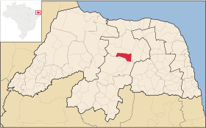
INTRODUÇÃO
Fernando Pedroza/RN – 2854 habitantes

Slide 3
INTRODUÇÃO
Centro de Saúde Drª Fátima Salviano
Ambulatório + 01 equipe de ESF
equipe básica - 7 ACS (01 zona rural)
estrutura predial cedida pela FUNASA em “reforma”

Slide 4
INTRODUÇÃO
SIAB desatualizado
HIPERDIA – consultas + grupo irregular
385 hipertensos e 94 diabéticos cadastrados (falecidos e não residentes)

Slide 5
OBJETIVO GERAL
Melhorar a atenção aos adultos portadores de Hipertensão Arterial Sistêmica e/ou Diabetes Mellitus

Slide 6
METODOLOGIA
AÇÕES
Cadernos de atenção básica de HAS e DM do MS, 2006.
4 meses de intervenção;
Atualização do SIAB;
Capacitação dos profissionais - registro

Slide 7
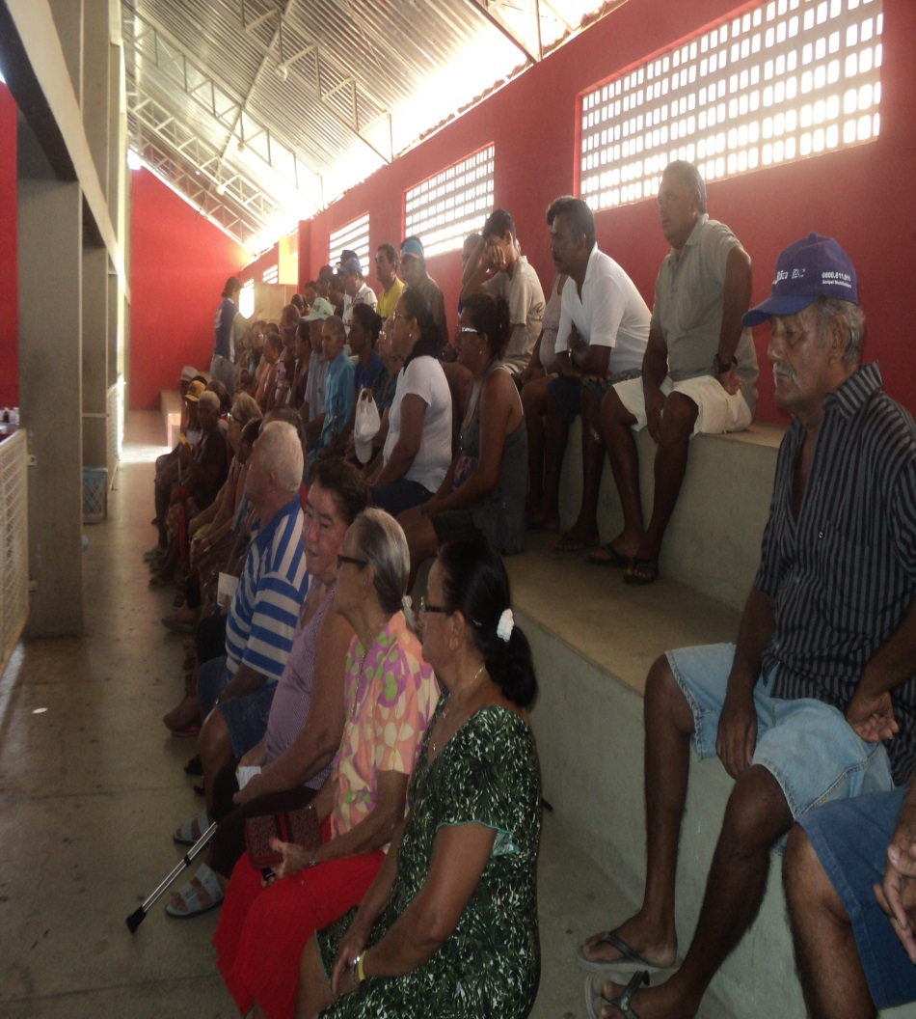
METODOLOGIA
AÇÕES
Consultas de hiperdia (segundas-feiras);
Reuniões de grupo;
Visitas – zona rural e urbana;

Slide 8
METODOLOGIA
LOGÍSTICA
Prontuário;
Carteira de hiperdia;
Ficha de acompanhamento (ficha espelho);
Livro de registro de hiperdia;
Fichas B-HA e B-DIA

Slide 9
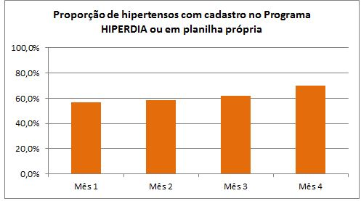
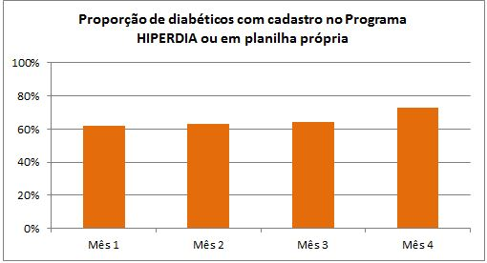
OBJETIVOS, METAS E RESULTADOS
1. Ampliar a cobertura à hipertensos e diabéticos
Cadastrar 60% dos hipertensos e/ou diabéticos
69,8%
73,1%

Slide 10
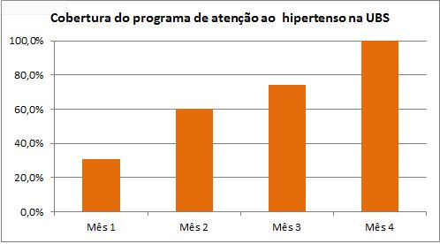
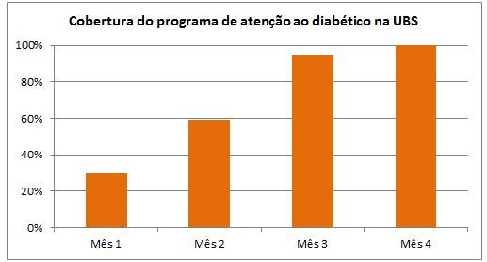
OBJETIVOS, METAS E RESULTADOS
89,7%
83,8%

Slide 11
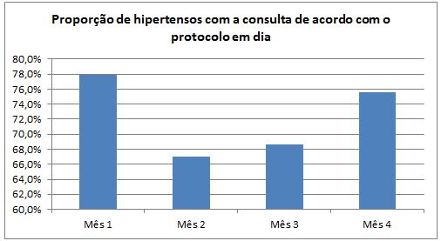
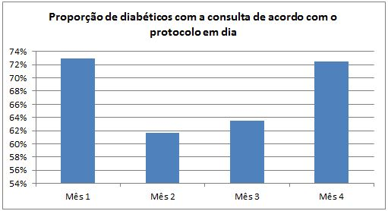
OBJETIVOS, METAS E RESULTADOS
2. Melhorar a adesão ao programa
Buscar 10% dos faltosos às consultas
77,9%
73,0%
72,5%
75,6%
68,7%
63,5%
67,1%
61,6%

Slide 12
OBJETIVOS, METAS E RESULTADOS
Mês 1: pessoas que sempre vinham
131 hipertensos – 102 em dia
37 diabéticos – 27 em dia
Cobrança da presença do usuário
Visitas quinzenais
Problemas na zona rural
falha no registro das visitas

Slide 13
OBJETIVOS, METAS E RESULTADOS
3. Melhorar a qualidade do atendimento
Capacitar 50% dos profissionais no atendimento ao paciente
Reforma na UBS;
mudança de gestão;
Rodízio de profissionais

Slide 14
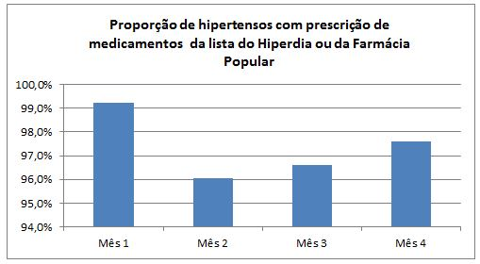
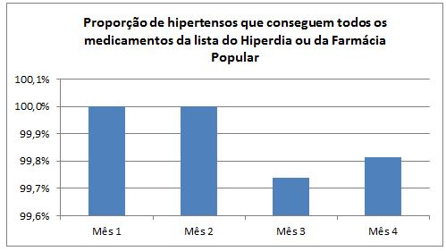
OBJETIVOS, METAS E RESULTADOS
Garantir tratamento medicamentoso para 70% dos pacientes
99,2%
97,6%
100%
99,8%

Slide 15
OBJETIVOS, METAS E RESULTADOS
Orientações aos usuários;
não realizado controle de estoque;
Ausência de farmacêutica;
HÓRUS bloqueado.

Slide 16
OBJETIVOS, METAS E RESULTADOS
4. Melhorar o registro das informações
Manter ficha de acompanhamento de 50% dos acompanhados
Utilização do livro de registro (auxílio na estatística);
atualização do SIAB não foi contínua;
hiperdia realizado apenas pela enfermeira;
Orientações no grupo.

Slide 17
OBJETIVOS, METAS E RESULTADOS
4. Ampliar a promoção da saúde
Garantir consulta periódica com dentista a 30% dos pacientes
Odontóloga somente no início da intervenção;
Orientações aos pacientes: participação social com cobranças.

Slide 18
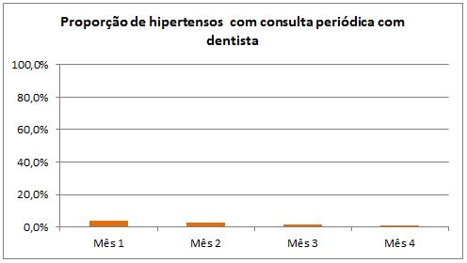
OBJETIVOS, METAS E RESULTADOS
3,8%

Slide 19
DISCUSSÃO
EQUIPE
Direcionou os usuários para consulta e cadastro;
Importância do hiperdia;
Cobrança de visitas aos faltosos.

Slide 20
DISCUSSÃO
SERVIÇO
Organização;
Cronograma de atendimento com dia e horário.

Slide 21
DISCUSSÃO
COMUNIDADE
Mudança de rotina;
Melhoria na presença do próprio usuário;
Aumento da demanda no dia agendado;
Justificativa mediante falta.

Slide 22
REFLEXÃO CRÍTICA
Superação das expectativas;
Valorização do programa de hiperdia;
Maior aproximação profissional/usuário;
Integralidade da assistência;
Importância das visitas domiciliares;
Semente plantada no serviço.

Slide 23
REFERÊNCIAS
ANDRADE, Jadelson Pinheiro; NOBRE, Fernando. VI Diretrizes Brasileiras de Hipertensão. 2010. Disponível em: < http://publicacoes.cardiol.br/consenso/2010/Diretriz_hipertensao_associados.pdf>. Acesso em: 05 Dez 2012.
BRASIL, Ministério da Saúde. Secretaria de Atenção à Saúde. Departamento de Atenção Básica. Política Nacional de Atenção Básica. 4. Ed. Brasília: Ministério da Saúde. 2007. 68p.
BRASIL. Ministério da Saúde. Hipertensão arterial sistêmica. Cadernos de atenção básica, N. 15 – Brasília : Ministério da Saúde, 2006. 58 p.
BRASIL. Ministério da Saúde. Diabetis Mellitus. Cadernos de atenção básica, N. 16 – Brasília : Ministério da Saúde, 2006. 64 p

